Slide 1
স্বাগতম

Slide 2
শিক্ষক পরিচিতি
বুধো রানী
সহকারী শিক্ষক
২৯নং কালিয়াগঞ্জ সঃপ্রাঃবিঃ
বোদা,পঞ্চগড়

Slide 3
পাঠ পরিচিতি
শ্রেণিঃ৩য়
বিষয়ঃবাংলা
পাঠঃআমাদের এই দেশ
পাঠ্যাংশঃসূর্য ওঠার পূর্বদেশ...বাংলাদেশ
সময়ঃ৪০ মিনিট
তারিখঃ১০/০৩/২০২০ খ্রিঃ

Slide 4
শিখনফল
২.১.২ কবিতা শুনে বুঝতে পারবে।
২.১.৩ পাঠ্য বইয়ের কবিতা শ্রবণযোগ্য স্বরে আবৃত্তি করতে পারবে।
২.২.২ প্রমিত উচ্চারণে কবিতা আবৃত্তি করতে পারবে।
২.৩.২ কবিতা সংশ্লিষ্ট প্রশ্নের উত্তর লিখতে পারবে।

Slide 5
এসো কিছু ছবি দেখি

Slide 6
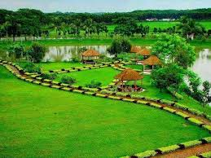
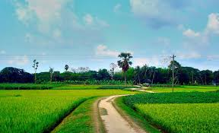
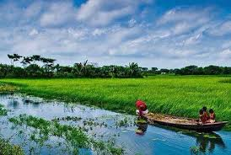
ছবিতে তোমরা কী দেখতে পাচ্ছ?

Slide 7
পাঠ ঘোষণা
আমাদের এই বাংলাদেশ

Slide 8
কবি পরিচিতি

Slide 9
জন্মস্থান
কুড়িগ্রাম
জন্ম
২৭ডিসেম্বর ১৯৩৫
মৃত্যু
২৭সেপ্টেম্বর
২০১৬
সৈয়দ শামসুল হক

Slide 10
শিক্ষকের পাঠ

Slide 11
শিক্ষার্থীর পাঠ

Slide 12
এসো কিছু শব্দের অর্থ জেনে নিই

Slide 13
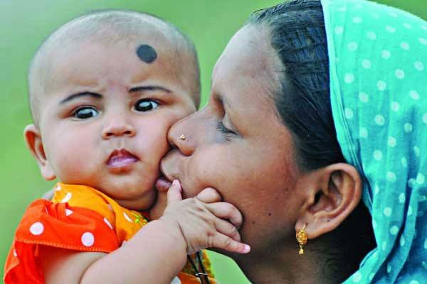
আপন
নিজ
মায়ের মত আপন আর কেউ নেই।

Slide 14
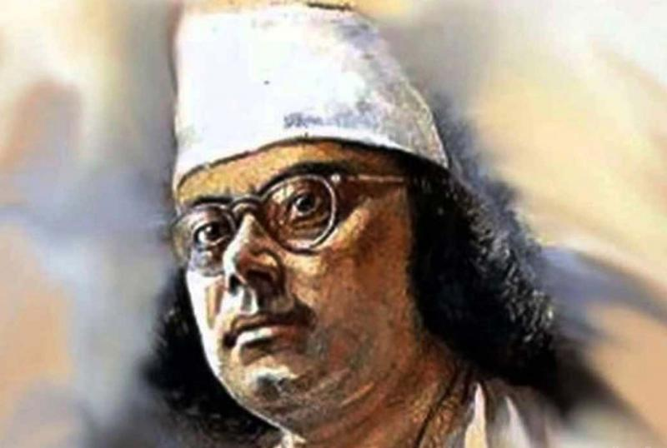
কবি
যিনি কবিতা লিখেন
কাজী নজরুল ইসলাম আমাদের জাতীয় কবি।

Slide 15
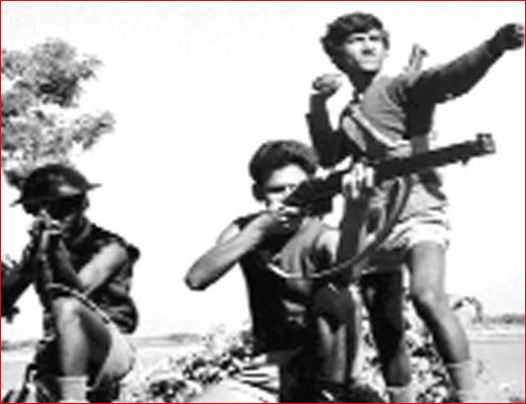
বীর
সাহসী
বাংলাদেশ অনেক বীরের জন্মভূমি।

Slide 16
এসো যুক্তবর্ণ জেনে নিই

Slide 17
স্বাধীন
স্ব
স
ব-ফলা
স্বদেশ
মিষ্টি
ষ্ট
ষ
ট
কষ্ট
পূর্ব
র্ব
পূর্ব
ব
গর্ব

Slide 18
ঊদিয়মান সূর্য
বাংলাদেশ
ছবিতে তোমরা কী দেখতে পাচ্ছ?
সূর্য ওঠার পূর্বদেশ

Slide 19
এটি কিসের ছবি?
বাংলাদেশ

Slide 20
মা ও সন্তান
প্রিয় ও আপন
বাংলাদেশ
ছবি দেখে কী মনে হয়?

Slide 21
আমার প্রিয় আপন দেশ
বাংলাদেশ

Slide 22
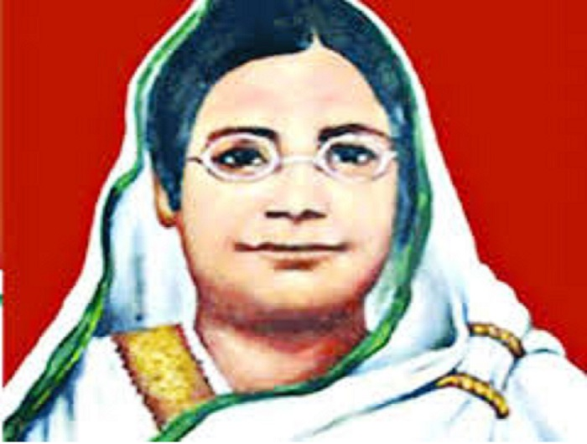
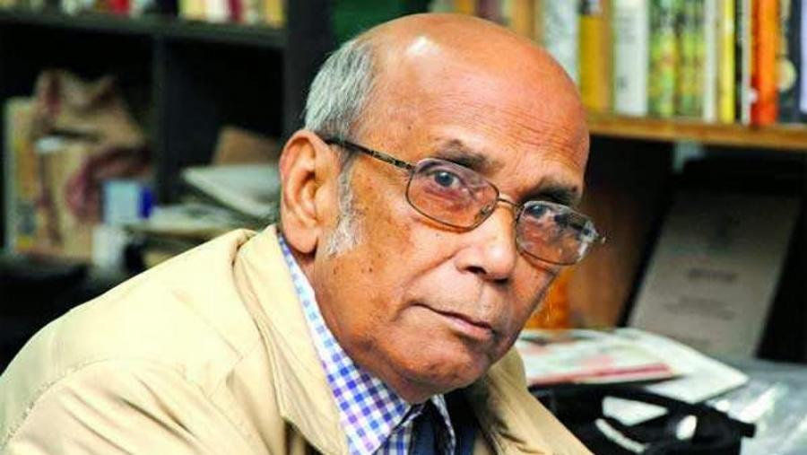
সৈয়দ শামসুল হক
সুফিয়া কামাল
কাজী নজরুল ইসলাম
তোমরা কী এঁদের চেন?

Slide 23
যুদ্ধের ছবি
ছবি দেখে কী মনে হয়?

Slide 24
কবির দেশ বীরের দেশ

Slide 25
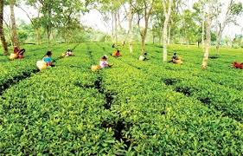
আমার দেশ
স্বাধীন দেশ
বাংলাদেশ
ছবি দেখে চিন্তা কর

Slide 26
আমার দেশ স্বাধীন দেশ
বাংলাদেশ

Slide 27
এসো আমরা একটি ভিডিও দেখি

Slide 28
দলীয় কাজ
দল নং ১
আমাদের দেশ সম্পর্কে পাঁচটি বাক্য লিখ

Slide 29
দল নং ২
ঘরের ভিতরের শব্দগুলো বসিয়ে শূন্যস্থান পূরণ কর
আপন
কবি
স্বাধীন
বীরের
পূর্বদেশে
ক)সূর্য ওঠে .................।
খ)আমরা ...................দেশের মানুষ।
গ)এদেশ অনেক ........... জন্মভূমি।
ঘ)মা সবার..........ও প্রিয়।
ঙ)রবীন্দ্রনাথ ঠাকুর একজন বিশ্ব.........।

Slide 30
মূল্যায়ন
নিচের প্রশ্নগুলোর উত্তর বলি ও লিখি
ক)সূর্য ওঠার পূর্বদেশ কোনটি?
খ)আমরা কেমন দেশের নাগরিক?

Slide 31
উত্তর
ক)সূর্য ওঠার পূর্বদেশ বাংলাদেশ।
খ)আমরা স্বাধীন দেশের নাগরিক।

Slide 32
বাড়ির কাজ
আমাদের এই দেশ কবিতাটির কবির নামসহ আট লাইন লিখে আনবে।

Slide 33
ধন্যবাদ সবাইকে

